Slide 1


웹 페이지 구현
진명국
The source of “ https://kor.pngtree.com/ ”

Slide 2
목차
주요 기능 소개
구성요소
DB ERD
스프링 프레임 워크
설계도

Slide 3
주요 기능 소개

Slide 4
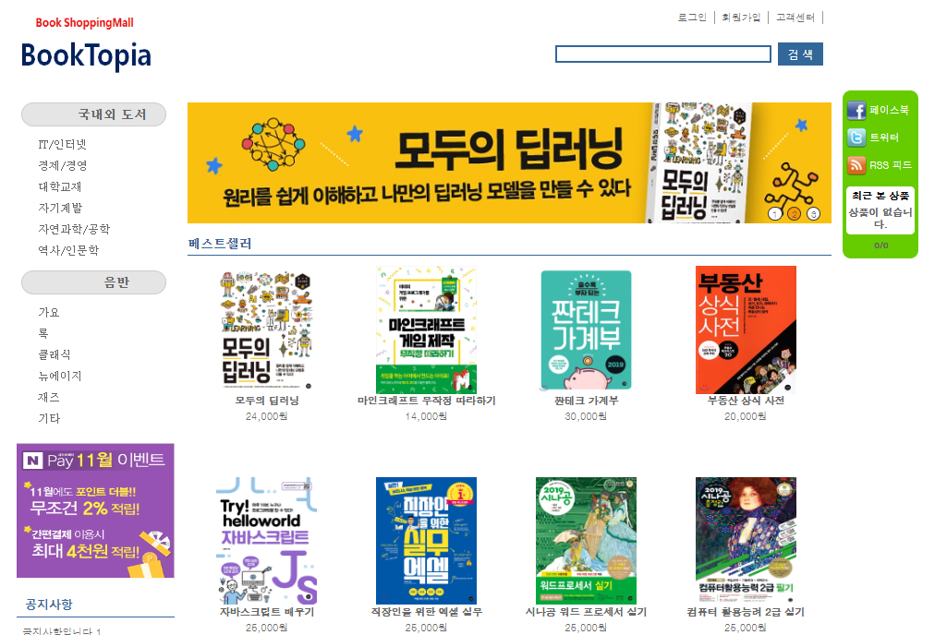
주요 기능 소개
기능 | 세부기능
메인페이지 | 화면 요소
 | 빠른 메뉴
회원 기능 | 로그인
 | 회원 가입
상품 기능 | 상품 검색
장바구니 기능 | 장바구니 상품 추가
 | 장바구니 상품 조회
 | 장바구니 상품 수정
주문 기능 | 상품 주문
 | 주문 상품 조회
 | 주문 상품 구매
 | 주문 상품 취소
마이페이지 기능 | 주문 내역 조회
 | 회원 정보 수정
 | 회원 탈퇴

Slide 5
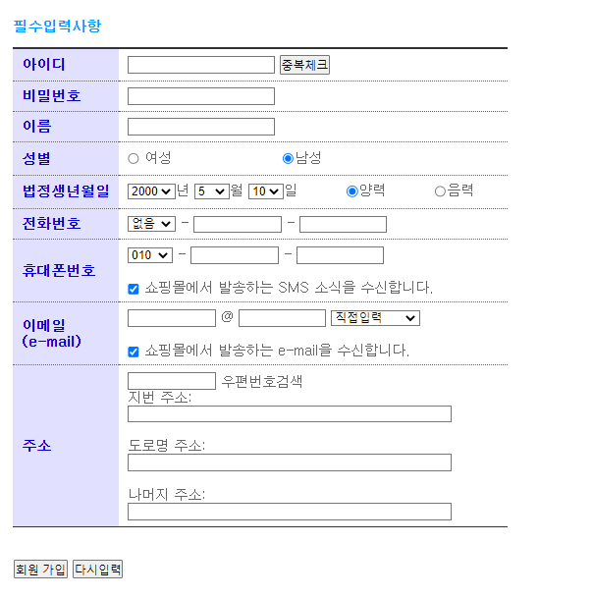
주요 기능 소개
기능 | 세부기능
메인페이지 | 화면 요소
 | 빠른 메뉴
회원 기능 | 로그인
 | 회원 가입
상품 기능 | 상품 검색
장바구니 기능 | 장바구니 상품 추가
 | 장바구니 상품 조회
 | 장바구니 상품 수정
주문 기능 | 상품 주문
 | 주문 상품 조회
 | 주문 상품 구매
 | 주문 상품 취소
마이페이지 기능 | 주문 내역 조회
 | 회원 정보 수정
 | 회원 탈퇴

Slide 6
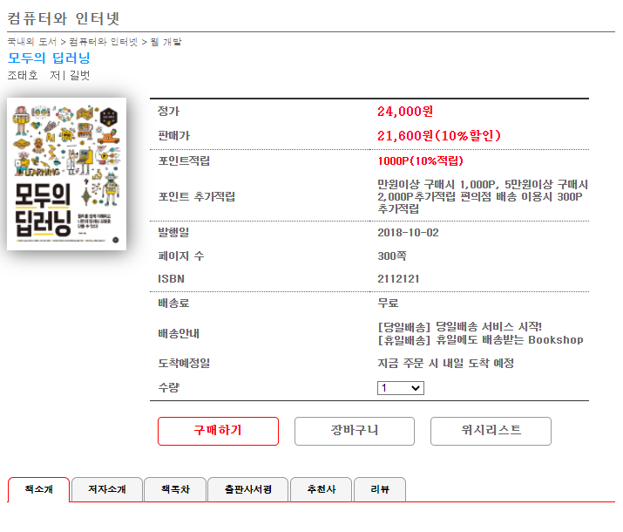
주요 기능 소개
기능 | 세부기능
메인페이지 | 화면 요소
 | 빠른 메뉴
회원 기능 | 로그인
 | 회원 가입
상품 기능 | 상품 검색
장바구니 기능 | 장바구니 상품 추가
 | 장바구니 상품 조회
 | 장바구니 상품 수정
주문 기능 | 상품 주문
 | 주문 상품 조회
 | 주문 상품 구매
 | 주문 상품 취소
마이페이지 기능 | 주문 내역 조회
 | 회원 정보 수정
 | 회원 탈퇴

Slide 7
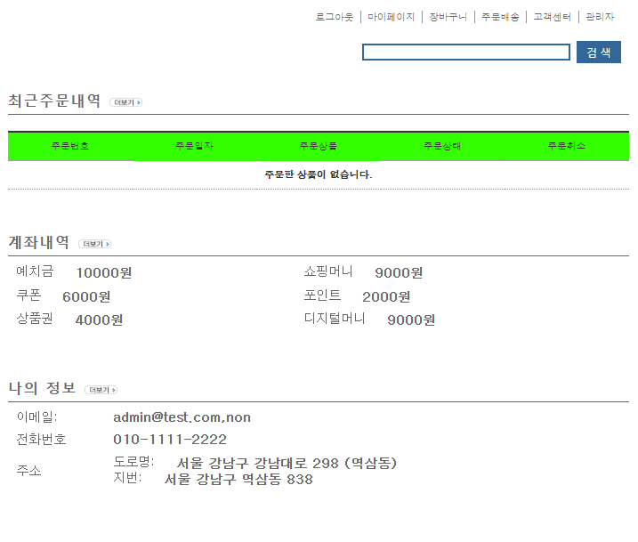
주요 기능 소개
기능 | 세부기능
메인페이지 | 화면 요소
 | 빠른 메뉴
회원 기능 | 로그인
 | 회원 가입
상품 기능 | 상품 검색
장바구니 기능 | 장바구니 상품 추가
 | 장바구니 상품 조회
 | 장바구니 상품 수정
주문 기능 | 상품 주문
 | 주문 상품 조회
 | 주문 상품 구매
 | 주문 상품 취소
마이페이지 기능 | 주문 내역 조회
 | 회원 정보 수정
 | 회원 탈퇴

Slide 8
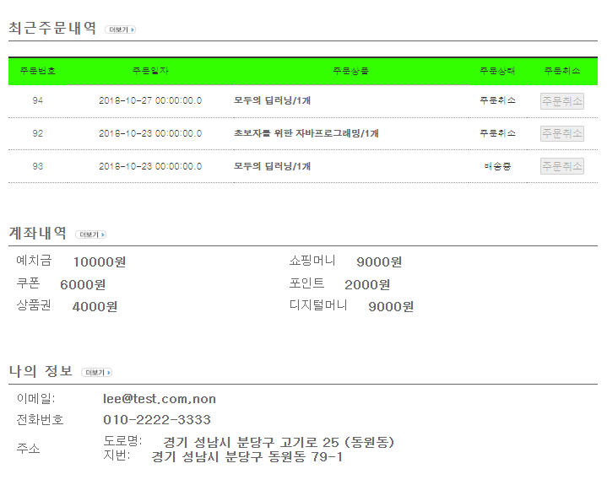
주요 기능 소개
기능 | 세부기능
메인페이지 | 화면 요소
 | 빠른 메뉴
회원 기능 | 로그인
 | 회원 가입
상품 기능 | 상품 검색
장바구니 기능 | 장바구니 상품 추가
 | 장바구니 상품 조회
 | 장바구니 상품 수정
주문 기능 | 상품 주문
 | 주문 상품 조회
 | 주문 상품 구매
 | 주문 상품 취소
마이페이지 기능 | 주문 내역 조회
 | 회원 정보 수정
 | 회원 탈퇴

Slide 9
구성 요소
pakeges
resource

Slide 10
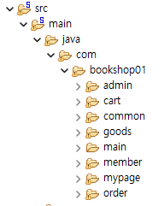
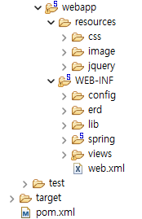
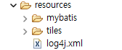
Main.java
admin
cart
common
goods
main
member
mypage
order

Slide 11
Main.resources
mybatis
tiles

Slide 12
Webapp.resources
CSS
image
jquery

Slide 13
webapp.WEB-INF
config
erd
lib
spring
view
web.xml
pom.xml

Slide 14
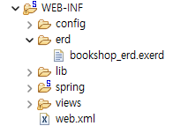
DB ERD구조

Slide 15
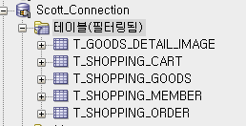
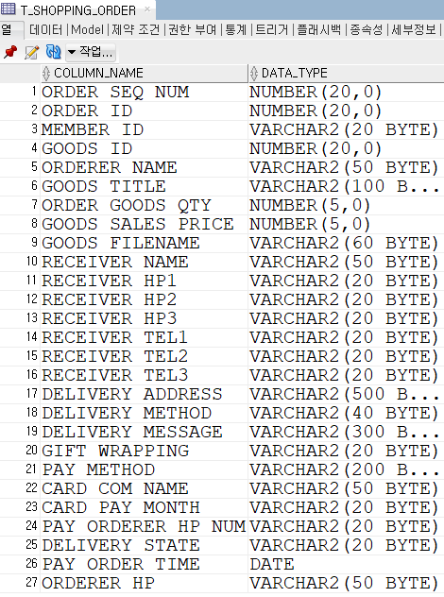
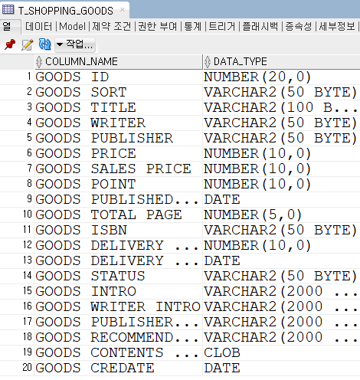
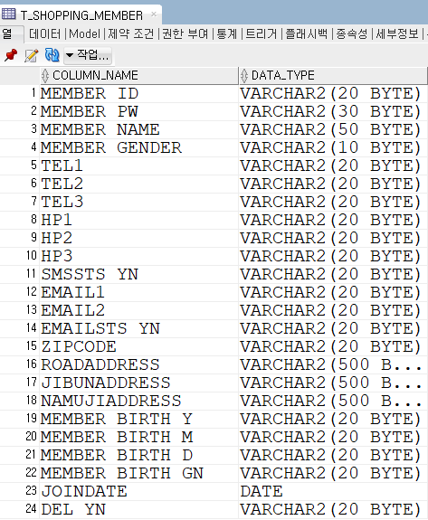
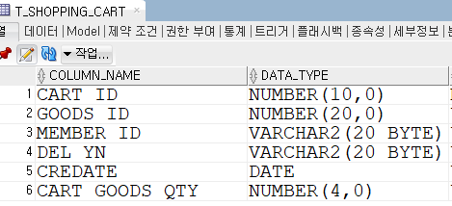
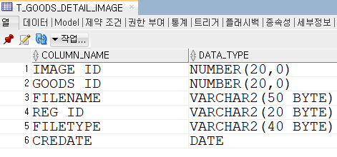
TABLE
Order
Goods
Customer
Cart
Image of Goods
Notes:
Entity Relationship Diagram

Slide 16
스프링 프레임 워크

Slide 17
스프링 프레임 워크
POJO
IoC
AOP
Spring
Core
ORM
DI
Notes:
POJO : 플레인 올드 자바 오브젝트, AOP : 관점 지향, Aspect Oriented Programing, DI : 의존성, Dependency Inject, ORM : Object Relational Mapping, IoC : inversion of Controller, 제어역전, Spring에 제어를 맡기는 거

Slide 18
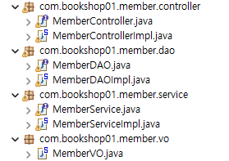
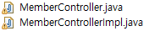
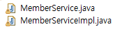

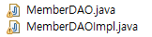

MCV
Container
Controller
Service@transactional
View
Repository@CRUD
DB
Notes:
MVC와 Spring의 관계도는 DB와 연동해서 View에 전달합니다.

Slide 19
화면 요소

Slide 20
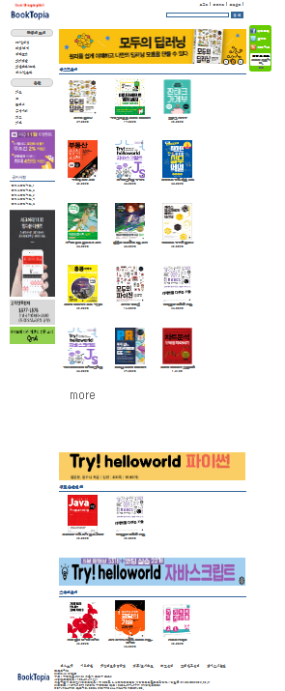
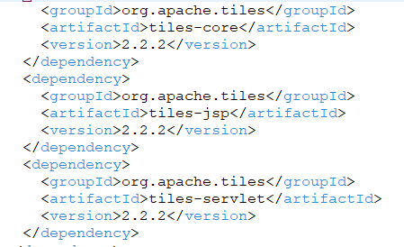
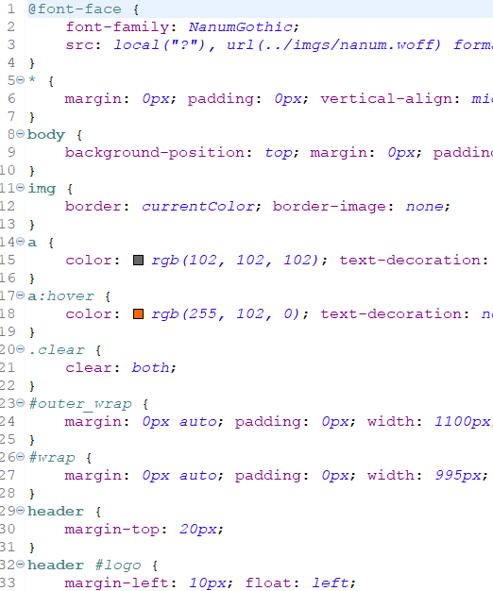
header
MAVEN.tiles
stiky
aside
main.
article
Main.CSS
footer
Notes:
ORM.maven에서 화면을 나누고, Main.CSS로 헤더와 어사이드, 메인, 푸터를 구성합니다.

Slide 21
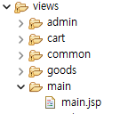
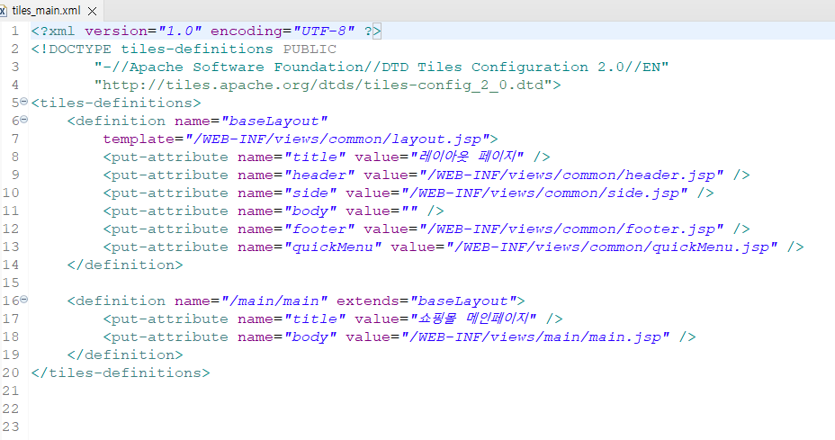
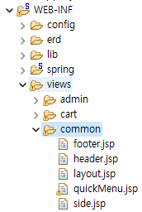
WEB-INF / views / common / main.jsp
WEB-INF / views / common / * .jsp
Notes:
타일즈로 구성한 baseLayout은 각각 title, header, side, body(main.jsp), footer, quickMenu 를 설정합니다.

Slide 22
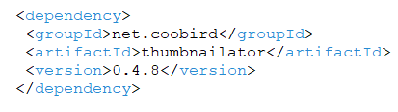
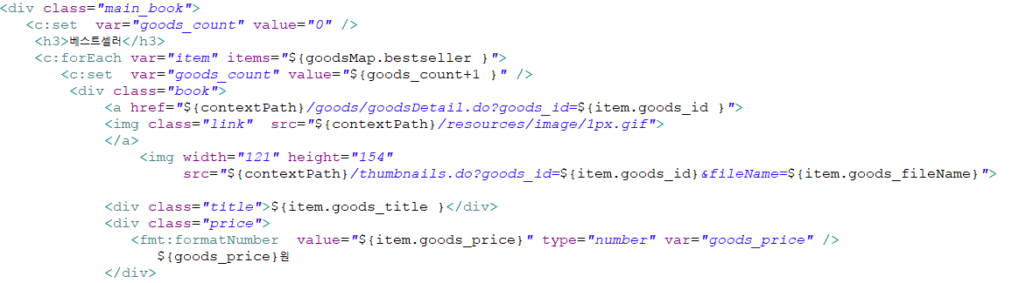

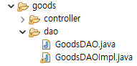
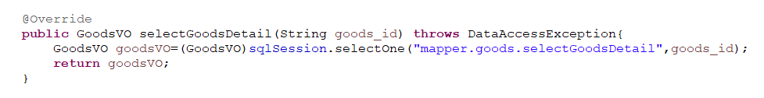
thumbnailator
WEB-INF / views / common / main.jsp
goods / dao / GoodsDAOImpl.java
Notes:
메인.jsp에는 body를 상당하고 상품의 정보를 표현합니다. 섬네일을 통한 이미지도 제공하며 DAO의 상품 정보를 제공합니다.

Slide 23
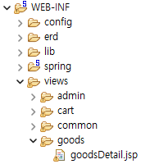
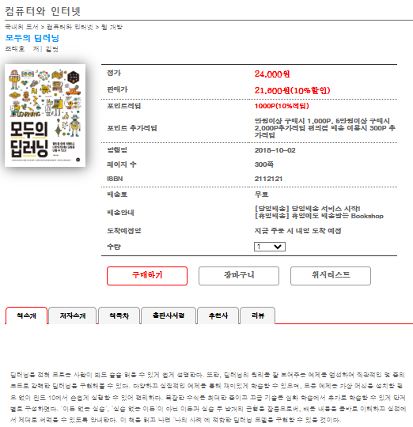
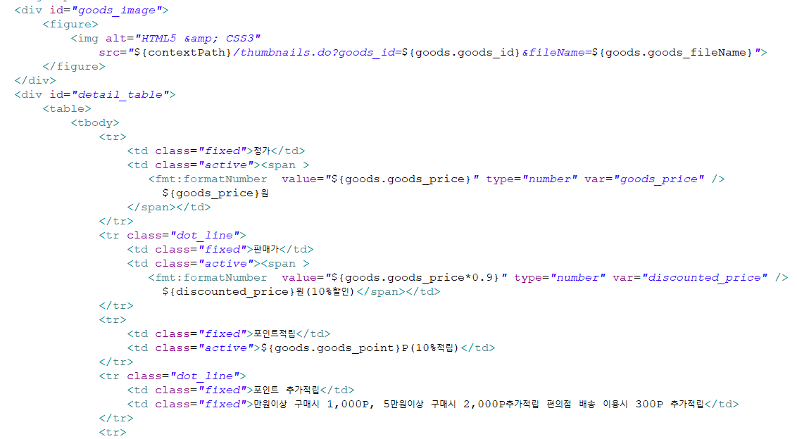
WEB-INF/views/goods/goodsDetail.jsp
Notes:
상품정보는 상품상세 창에서 불러오는데 DB에서 조회한 데이터를 jsp에 표현합니다.

Slide 24
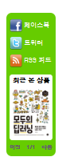
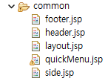
빠른 메뉴

Slide 25
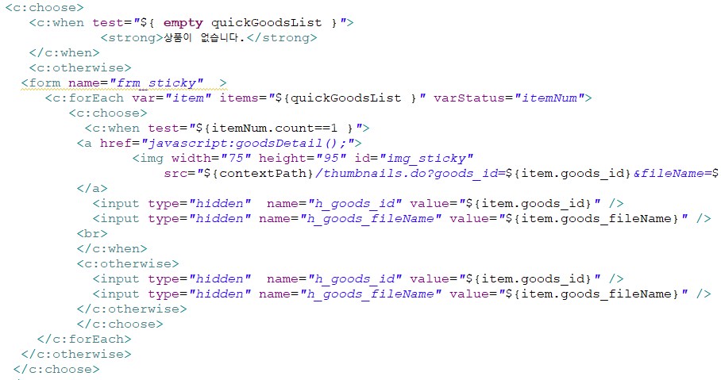
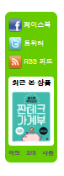
jsp.jstl
<c:coreTag>
<c:choose>
<c:when var=” ”/>
<c:otherwise/>
</c:choose>
<c:forEach var=“”, item=“”, status=“”/>
Notes:
jstl을 사용하기 위해서는 jsp스크립트요소를 불러와 사용합니다. choose문과 forEach문을 사용했는데, when 상품이 없고 otherwise, forEach: 아이템 값이 있을 경우 varStatus.count값이이 1이면 그 정보를 출력하고 hidden 태그에 숨깁니다. 그 외에 것들도 hidden태그에 숨깁니다.

Slide 26
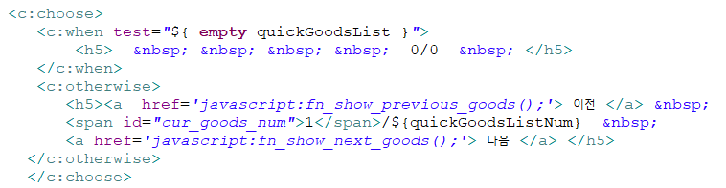
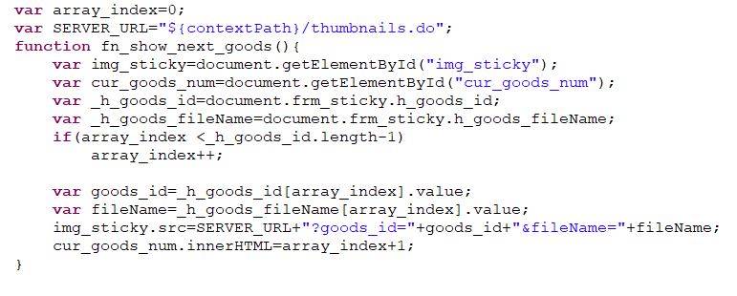
views/common/quickMenu.jsp
Notes:
조회한 상품 번호는 1이고 / 조회한 상품을 나타냅니다. (회색화살표) 그리고 받아온 조회한 상품의 갯수는 조회 할 때마다 1씩 증가시키고, (주황색화살표) 다음을 불러오는 함수는 다음 조회한 상품의 이미지를 불러옵니다.

Slide 27
회원 기능

Slide 28
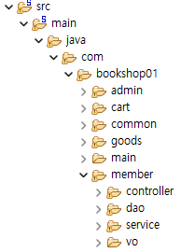
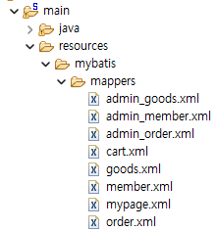
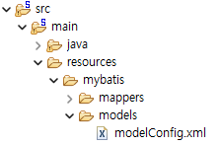
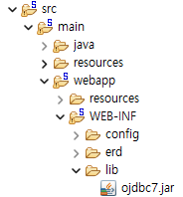
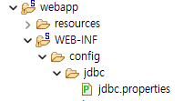
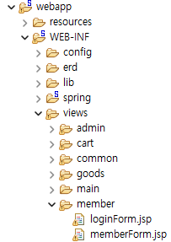
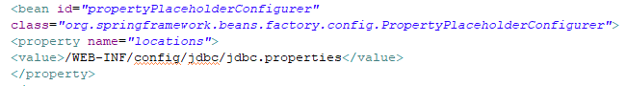
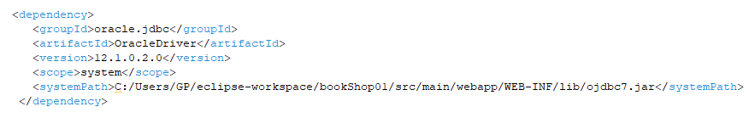
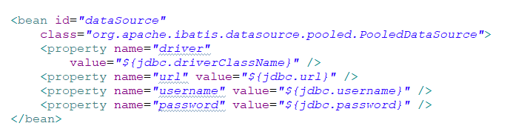
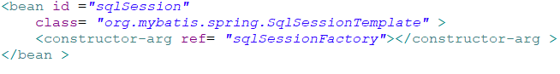
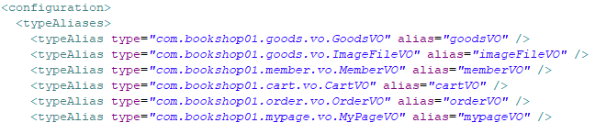
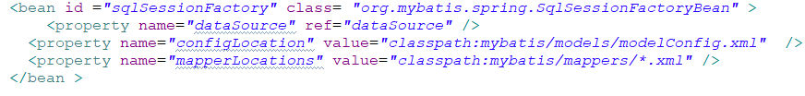
MVC / ORM.mybatis / Container / DB.OracleSQL / JSP
Notes:
회원 기능을 알아보기 위해서는 ModelAndView와 mybatis, Spring, DB, JSP로 연관된 관계를 알아야하고, 그 기능들이 어떻게 동작하는지 알아보겠습니다.

Slide 29


Notes:
회원으로 알아보는 연관관계

Slide 30


interface MemberController
inherit
@Controller(“memberController”)
class MemberControllerImpl
Notes:
MemberController는 MemberControllerImpl를 상속해 interface를 기능을합니다.

Slide 31




@Component
Controller
Service
Repository
Notes:
각각의 Implements들은 Controller, Service, Repository기능을 담당하고 Spring컨테이너에서 제공하는 Anotation으로 전과는 다르게 효율적으로 사용할 수 있습니다.

Slide 32



@Autowired
@Autowired
Notes:
Autowired는 IoC에서 제공하는 Conponent를 자동으로 연결하는 Anotation으로 ContextLoaderListener로 서버 초기화시에 mybatis를 깨우고, sqlsession을 만들고, DB와 연동하려는 객체의 ID와 PW를 조회해서 불러오는 역할을 합니다.

Slide 33






mybatis-contents.xml
pom.xml
Notes:
그렇게 sqlSessionFatory의 속성은 dataSource로 DB의 객체를 조회하고 uri의 lib, jdbc.properties를 읽어와 연동합니다.

Slide 34



mybatis-context.xml
member.xml
xml:<mapperTag>
Notes:
sqpSession은 DAO와 연동하고, mapperLocations는 mappers/member.xml과 연동하여 VO를 읽어옵니다.

Slide 35



Notes:
그렇게 configLocaton은 mappers의 GoodsVo, Image, Member, Cart, MyPageVO에게도 사용합니다.

Slide 36
로그인 기능

Slide 37



loginFrom.jsp
Notes:
loginForm.jsp에서 구현한 회원 로그인 창에서 로그인 버튼을 눌렀을 때, MemberController.java에서 login함수를 Impl.java로 실행합니다.

Slide 38


MemberControllerImpl.java
member.xml
Notes:
ID와 비밀번호를 MAP에 저장하고, SQL로 보냅니다. 조회한 정보를 가져와서 isLogOn을 트루로 받고, 회원정보를 VO속성으로 저장합니다.

Slide 39
회원가입 기능

Slide 40



memberForm.jsp
$.ajax({
type:””,
url:”$”,
async:”T,F”,
data:{param:},
success:fun(){},
complete:fun(){}
})
MemberControllerImpl.java
Notes:
회원 가입을 눌렀을 때 memberForm.jsp를 호출합니다. overlappe함수는 ID를 중복 검사는 기능이고, 다음에서 제공하는 우편번호 검색은 집주소와 지번주소를 가져오고 새로운 창을 엽니다.

Slide 41


Notes:
다음에서 제공하는 우편번호 검색 소스입니다.

Slide 42

MemberControllerImpl.java
Notes:
모든 회원정보를 입력했을 때 회원 정보를 SQL문으로 전달합니다.

Slide 43
상품 검색

Slide 44



like ‘%’ || #{searchWord} || ‘%’
Notes:
like ‘%’ || #{searchWord} || ‘%’는 ‘%파이썬%’을 조회하고 찾아냅니다.

Slide 45

@ResponseBody
@RequestBody
Notes:
@ResponsBody는 JSON데이터를 브라우저로 출력하고 @RequestParam은 검색할 키워드를 가져옵니다.
가져온 키워드가 포함된 상품 제목을 조회합니다. 조회한 데이터를 JSON에 저장하고, JSON을 문자열로 반환한 후 브라우저로 출력합니다.
searchGoods 메서드에서 검색창에서 가져온 단어가 포함된 상품 제목을 조회합니다.

Slide 46
장바구니 기능

Slide 47



MEMBER-CART-GOODS
Entity Relationship Diagram
MEMBER
GOODS
CART

Slide 48
장바구니 상품 추가

Slide 49





cart.xml
CartControllerImpl.java
Notes:
장바구니 테이블에 추가하기 전에 그 상품 번호가 장바구니에 있는지 조회하고, 그리고 상품을 추가합니다. Controller.addGoodsInCart에서는 상품을 추가하는 ResponseBody 에너테이션을 사용하여 goods_id를 받아 Cart에 추가하는 Method 역할을 합니다. isAreadyExisted객체는 해당 상품이 이미 있으면 “상품이 있다는 메세지를“ 없으면 추가하고 “추가했다는 메세지”를 출력하게 합니다.

Slide 50




CartServiceImpl.java
CartDAOImpl.java
Notes:
ServiceImpl는 테이블에 추가하기 전에 동일한 상품 번호의 개수를 조회합니다.
DAOImpl는 이미 장바구니에 추가된 상품인지 조회하고 장바구니에 추가합니다.

Slide 51




goodsDetail.jsp
Notes:
Ajax를 통해 장바구니에 추가할 상품 번호를 전송합니다. 장바구니를 클릭하면 추가할 상품 아이디를 함수로 전달합니다.

Slide 52
장바구니 상품 조회

Slide 53



myCartList.jsp
Notes:
장바구니에 추가된 총 개수, 배송비, 주문 금액입니다. 장바구니에 등록된 상품 번호로 조회한 상품 목록, 장바구니에 담긴 수량을 표시하기 위한 변수를 설정하고, 상품 이미지 표시하고, 상품 이름 표시합니다.

Slide 54



CartServiceImpl.java
Notes:
장바구니 페이지에 표시할 장바구니 정보를 조회해서, 장바구니에 상품이 없는 경우 null반환하고, 장바구니 페이지에 표시할 상품 정보를 조회해서, 장바구니 정보와 상품 정보를 cartMap에 저장하여 반환합니다.

Slide 55




cart.xml
ㄴ
Notes:
모든 장바구니의 정보를 조회합니다. 장바구니 테이블에 등록된 상품 번호를 이용해 상품 정보를 조회합니다.

Slide 56
장바구니 상품 수정

Slide 57




CartContollerImpl.java
CartServiceImpl.java
Notes:
함수 modifyCartQty는 수정될 때 상품 정보와 회원 정보를 수정하고 주문 수량을 수정하여 수정된 CartService의 결과에 저장하여 반환하고, 상품 수량을 반환합니다.

Slide 58

myCartList.jsp
Notes:
수량 변경시 CartController에 요청하고 성공시 modifyCortQty로 요청해 출력합니다.

Slide 59
주문 기능

Slide 60



Order
Member
Goods
Notes:
주문 정보 데이터 베이스에서는 멤버 아이디와 상품 아이디로 연동 되어 있습니다. 그중 seq_num은는 주문자가 개별로 주문 상품을 구분하는 번호이고, order_id는 주문자들의 주문을 구분하는 번호가 됩니다. 상품 일련번호는 각각이 갖는 1개 당의 고유번호이고, 주문번호는 그 책이 갖는 번호입니다.

Slide 61
상품 주문

Slide 62



Goods
order.xml
Order
Notes:
Query문을 insert할 때 mybatis에서 제공하는 selectKey태그를 이용하여 일련번호를 가져오는 SQL문을 따로 하지않아도 됩니다. 위처럼 시퀀스에서 주문상품일련번호를 가져와 주문 테이블에 추가할 수 있습니다.

Slide 63
Goods
mapper.order.xml
Order
Notes:
Insert문으로 추가된 내용을 주문 아이디를 가져옵니다.

Slide 64



tiles.order.xml
Notes:
각각은, 개별상품 또는 장바구니에 담긴 모든 상품을 주문할 때 주문 페이지를 요청하는 tiles_order.xml을 구현합니다.

Slide 65



OrderControllerImpl.java
tiles.order.xml
Notes:
isLogOn객체를 세션에 저장해서 로그인 하지 않았다면 먼저 로그인 후 주문 페이지로 이동할 수 있도록 주문 정보와 주문페이지 요청 URL을 세션에 저장합니다. 로그인 후 세션에서 정보를 가져와 주문창으로 이동합니다. 미리 로그인 했다면 정보를 바로 주문 처리 합니다.
주문 정보를 저장할 주문 Array를 생성합니다. 브라우저에 전달한 주문정보를 ArrayList에 저장하고 주문 정보와 주문자 정보를 세션에 바인딩한 후 주문창으로 전달 합니다.

Slide 66
주문 상품 조회

Slide 67



OrderServiceImpl.java
tiles.order.xml
OrderDAOImpl.java
Notes:
주문 상품 목록을 테이블에 추가합니다. 장바구니에 주문한 경우 해당 상품을 장바구니에서 삭제합니다.
각 orderVO에 설정할 주문 번호를 가져와 주문 목록에서 차례로 VO를 가져와 주문번호를 설정합니다.
장바구니에서 주문한 경우 해당 상품을 장바구니에서 삭제합니다. 데이터에 저장할 주문 번호를 가져옵니다.

Slide 68



goodsDetail.jsp
order, goods * .jsp
Notes:
isLogin <히든 태그>의 id와 로그인 상태를 가져옵니다.
Form태그를 동적으로 생성하고 주문 상품 정보를 전송할 input태그에 name/value값을 설정합니다.
동적으로 생성한 input태그에 값을 설정한 후 다시 form태그에 추가합니다.
컨트롤러로 요청하면서 input태그의 값을 매개변수로 전달합니다.
구매하기 버튼을 눌렀을 때 form의 4가지 항목을 함수로 전달합니다.

Slide 69



orderGoodsForm .jsp
order, goods * .jsp
orderGoodsForm<body>.jsp
Notes:
구매하기 버튼을 눌렀을 때 orderGoodsForm.jsp의 테이블에 전달됩니다.
Restore_all 함수는 기본 배송지 선택 시 body에서 받아온 정보를 페이지에 전송합니다.

Slide 70





orderGoodsForm .jsp
order, goods * .jsp
Notes:
바디에서 이미지 형식의 “결제하기”버튼을 누르면 show_order_detail();함수를 부르고 그 정보를 히든 태그에 저장합니다.
마지막에 imagePopup을 ‘open’으로 하여 원래 숨어있던 화면을 보이게 해주어 창에 나타냅니다.

Slide 71



orderGoodsForm .jsp
order, goods * .jsp
Notes:
최종 결제하기를 클릭하면 input태그를 동적으로 생성한 후 주문창에서 입력한 수령자 정보를 설정하여 컨트롤러로 전송합니다.

Slide 72
주문 상품 취소

Slide 73




myPageMain.jsp
MyPageControllerImpl.java
Notes:
바디에서 주문 취소 버튼을 누르면 스크립트의 주문 취소 함수를 호출하고 ,
대답이 참일경우 새롭게 생성한 변수 form오브젝트와 오더 아이디를 만들어 그 값을 컨트롤러로 보냅니다.
컨트롤러에서는 주문 취소 클릭시 수행하는 requestMapping을 실행하고 order_id 주문번호를 받아옵니다.
내주문취소 메서드에서는 주문을 취소하고, 주문 취소 메시지를 보내고, 다시 주문 내역 페이지로 보냅니다.

Slide 74
마이 페이지 기능

Slide 75




mypage.xml
MyPageControllerImpl.java
Notes:
주문 내역을 조회합니다.
세션에서 side_menu를 my_page로 설정합니다.
회원 아이디를 이용하여 주문 상품을 조회합니다.
주문 목록을 JSP로 전달합니다.

Slide 76
주문 내역 조회

Slide 77





myPageMain.jsp
Notes:
forEach태그를 이용해 해당 상품명을 한번에 표시합니다.
주문 상품의 배송 상태를 표시합니다.

Slide 78
회원 정보 수정

Slide 79





myDetailInfo.jsp
Notes:
바디 각 항목의 수정하기 버튼을 누르게 되면 스크립트의 회원정보수정 메서드를 호출하게 됩니다.
메서드에서는 attribute속성 값을 if문으로 받아 ajax는 키, 벨류 값으로 컨트롤러에 전송합니다.

Slide 80


MyPageControllerImpl.java
Notes:
수정할 회원 정보 속성을 저장하고, 수정할 회원 정보의 속성값을 저장합니다.
회원 정보 수정 후 다시 갱신된 회원 정보를 조회하고, 세션에 저장된 기존 회원 정보를 삭제한 후 갱신된 회원 정보를 저장합니다.

Slide 81
회원 탈퇴
Notes:
회원 탈퇴 기능을 직접 구현해 보겠습니다.

Slide 82
Notes:
먼저 DAO에 deleteMember를 만듭니다.
순차적으로 DAOImpl를 mybatis의 sql문과 연결해줍니다.
컨트롤러와 서비스에 리무브멤버를 만들어줍니다.
그 다음 상속 받는 컨트롤러, 서비스의 임플리먼트에 오버라이드 해줍니다.
매퍼 멤버에 sql문을 작성한다. 멤버 컨트롤러 임플에서 객체를 생성, 에러가 나서 확인해 보니 서블릿 이름을 찾을 수 없다고 나옵니다.
경로를 더 자세히 알기위해 회원 탈퇴를 클릭했을 때, deleteInfo.jsp를 만들어 보았습니다.
deleteInfo.jsp에 회원 정보를 출력하고 그 값이 정확하게 연동되는지 확인한 후 탈퇴 링크를 만듭니다.
오랜 연구 끝에 결국 탈퇴기능을 만들었지만 웹과 SQL을 연동시키는 Form태그와 jstl Core 태그 라이브러리 같은 부분이 미흡하다는 것을 알았습니다. 같은 코드만 몇시간을 보고 또 봐도 끝까지 포기하지 않고 회원 탈퇴 기능을 구현해 냈을 때 정말 보람 있었습니다.

Slide 83



Slide 84


Slide 85



mycartlist
매퍼. 카트. xml

Slide 86


카트 서비스.java
카트 다오.java
카트컨트롤.java

Slide 87



카트컨트롤임플l.java
카트 다오 임플.java
카트 서비스임플.java

Slide 88


Slide 89


